Slide 1

MotionTask
Авторы:
Гайнанов Ильдар, Горюнов Василий, Реутович Георгий

Slide 2

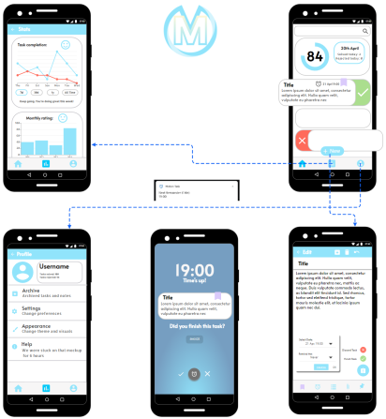
План и поставленные задачи
Менеджер задач, с отслеживанием действий и информативной статистикой.
Основные элементы реализации:
Удобное и быстрое добавление/удаление задач
Понятный интерфейс
Исчерпывающая статистика
Архив выполненных заданий
Уведомления и поощрения за выполнение задач
Дневной/недельный рейтинг

Slide 3
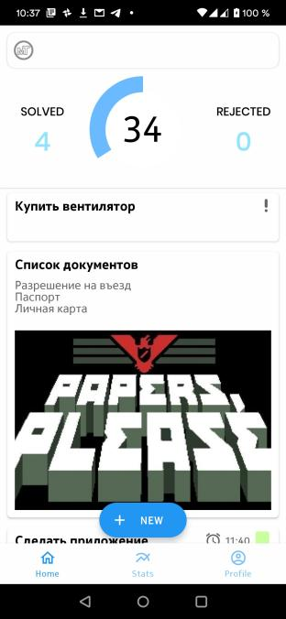
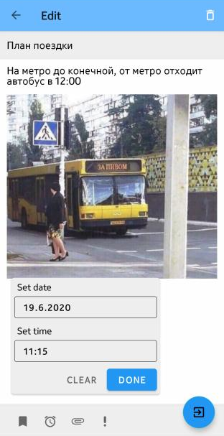
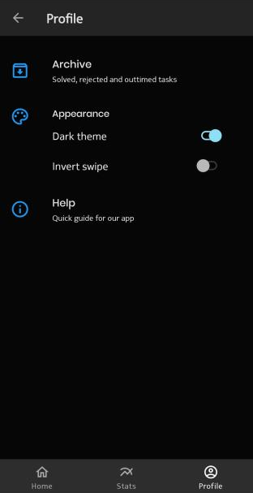
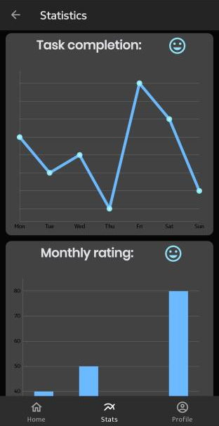
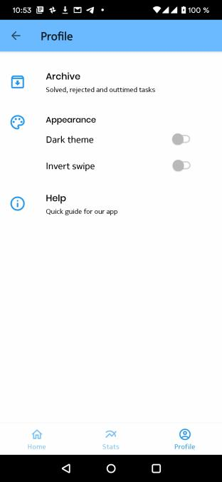
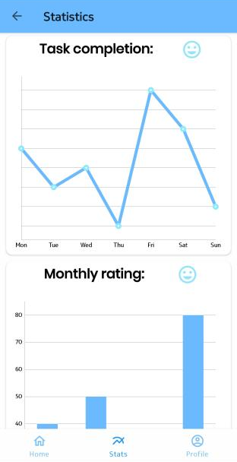
Результат
Получилось реализовать:
Интерфейс с карточками, удаляющимися свайпом
Добавление изображений к задаче
Закрепление, таймер и тема заметок
Архив выполненных заданий

Slide 4
Трудности и сложности
Технические сложности:
Сложное в освоении RecycleView
Работа с базой данных
Удаление карточек (задач)
FrontEnd не понравился Ильдару
Не успели реализовать (пока):
Уведомления после истечения срока задачи
Выполнение задач
Профиль пользователя
Интерактивная статистика
Рейтинг, зависящий от выполненных/невыполненных задач

